Slide 1

Academia United Way
Born Learning
Sesión 6

Slide 2

Encuesta
(Pre-survey)

Slide 3

AL FINAL DE ESTA SESIÓN, LOS PARTICIPANTES SERÁN CAPACES DE:
Identificar dos maneras en las que el aprendizaje puede presentarse en las rutinas diarias.
Demostrar dos maneras específicas de ayudar a los niños a aprender sobre la marcha.

Slide 4
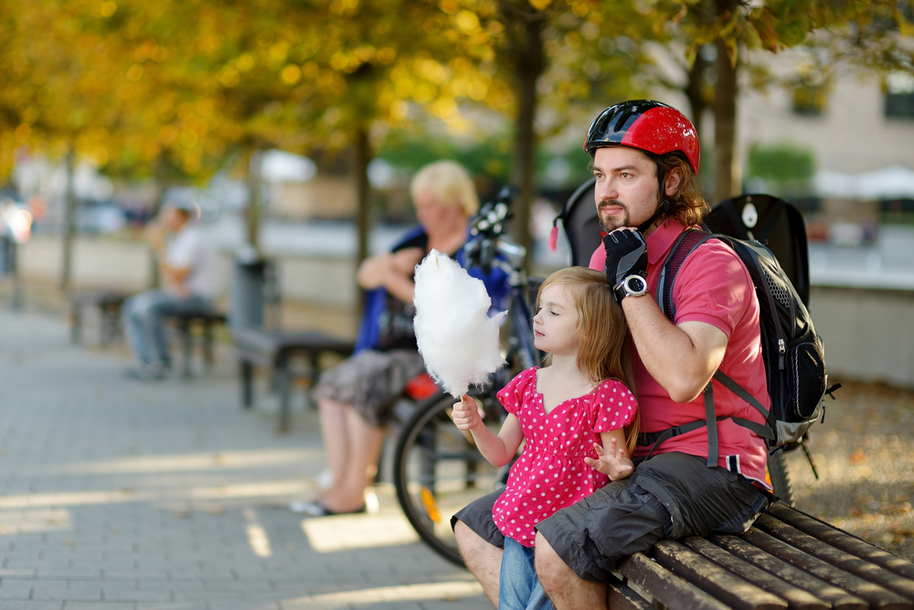
LAS OPORTUNIDADES DE APRENDIZAJE
ESTÁN EN TODAS PARTES
Una de las mejores cosas sobre los niños y una idea clave de Born Learning es que
el aprendizaje ocurre en todo lo que nos rodea.
¡No se requieren herramientas especiales!

Slide 5
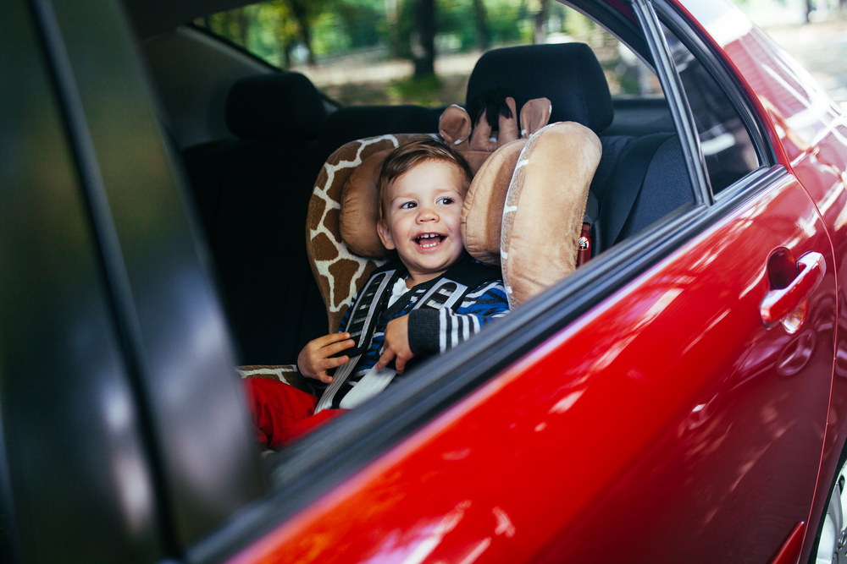
APRENDIZAJE SOBRE LA MARCHA
En el hogar: Lavandería, preparación de comidas, hora de dormir.
Lugares públicos: Tiendas, parques, biblioteca.
Viaje: En el auto, autobús, caminando o andando en bicicleta.

Slide 6
RECUERDE
Pasar de una actividad a la otra puede ser un desafío para un niño. Hable sobre lo que se hará a continuación, para que los niños puedan saber qué esperar y desarrollar habilidades de comunicación.
Permita a los niños practicar habilidades de autoayuda.
Hable con los niños sobre lo que hace durante el día.
Lea las palabras que lo rodean.
Los niños necesitan tiempo para explorar, así como rutinas consistentes.

Slide 7
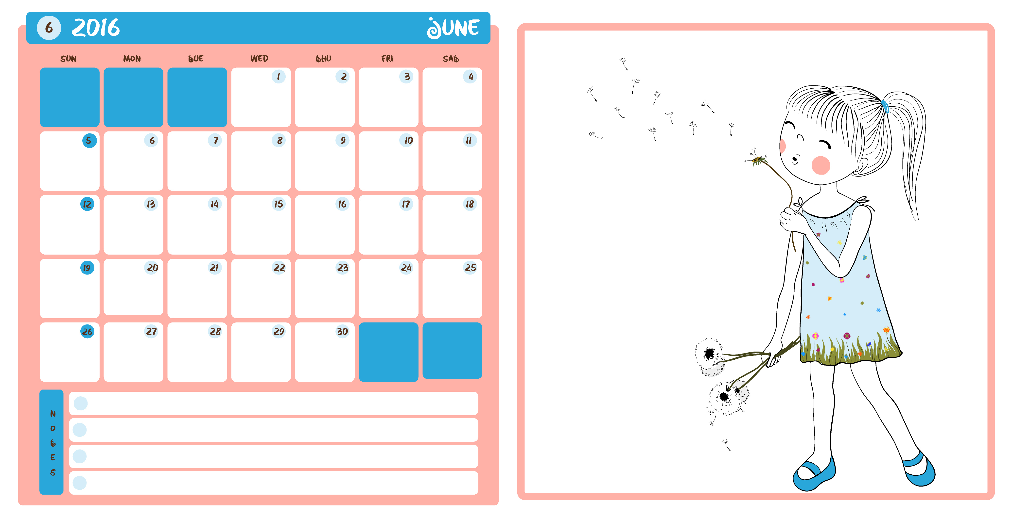
RUTINAS MATUTINAS
La rutina matutina les permite a los niños prepararse para el día, aprender sobre la hora y el clima y practicar habilidades de autoayuda.
Use un calendario para ayudar a su hijo a aprender actividades predecibles.
La rutina puede enseñar organización / elecciones.
¿Cuáles son algunas de las oportunidades para practicar habilidades de autoayuda y autocuidado en la mañana?
Permita a los niños alcanzar el éxito. Deles tiempo para practicar.

Slide 8
DESPUÉS DEL TRABAJO/LA ESCUELA
Prepare a los niños para el resto del día. ¿Qué pasará ahora?
Hable con los niños mientras se encuentran “fuera de su casa”. Esto desarrolla vocabulario y la relación con el niño.
Aprenda a “leer” a su hijo. ¿A qué hora del día/la rutina es mejor hacerlos participar?
Deles tiempo para descansar.
Haga preguntas específicas sobre el día de su hijo.
Haga participar a los niños en actividades que ya esté realizando, como poner la mesa o cocinar.

Slide 9
HORA DE DORMIR
Recuerde la cantidad de horas de sueño necesarias para la edad de su hijo y planifique con anticipación dejarlo dormir lo suficiente.
Una rutina consistente ayuda con los problemas para ir a dormir.
Evite dar demasiadas instrucciones a la vez.
Demuestre y ayude con las habilidades de autocuidado, como cepillarse los dientes y lavarse las manos. Usted es el mejor maestro de su hijo.
Leer una historia a la hora de ir a dormir es relajante. Diga con claridad la cantidad de libros que le leerá.

Slide 10

TAREA PARA EL HOGAR
Juegue “Veo veo” con
su hijo mientras están afuera de la casa.

Slide 11

Encuesta
(Post-survey)

Slide 12
ACTIVIDADES
Compras afuera de casa
Orden de la lavandería
Poner la mesa
Rueda del tiempo

Slide 13
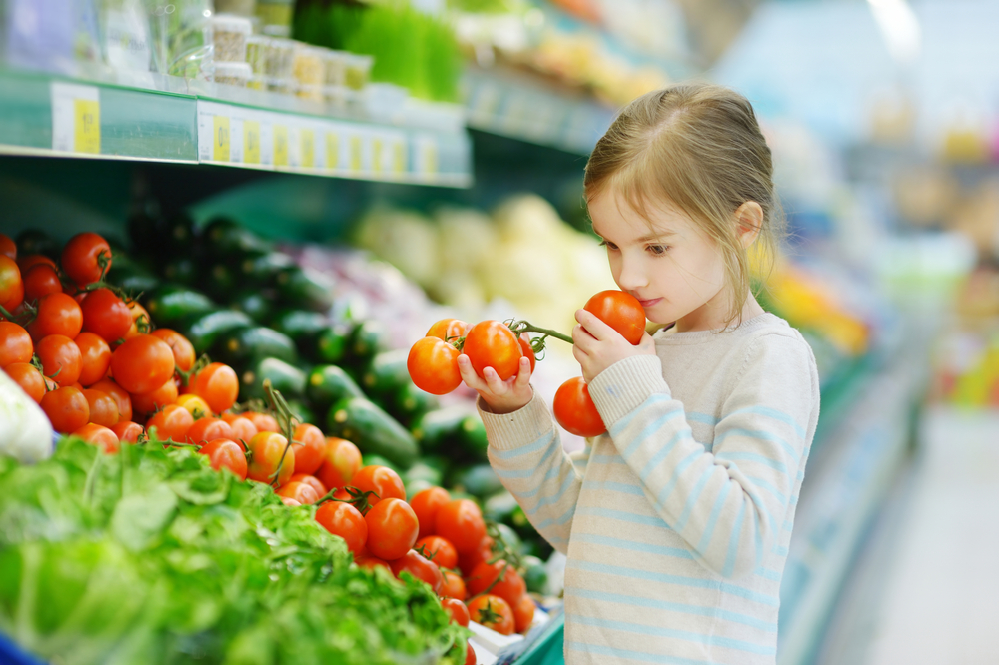
COMPRAS AFUERA DE CASA
Deje a su hijo ayudar a buscar cosas en la tienda de comestibles.
En una de las actividades nocturnas, su hijo unirá las palabras/imágenes de los alimentos con los artículos reales.

Slide 14
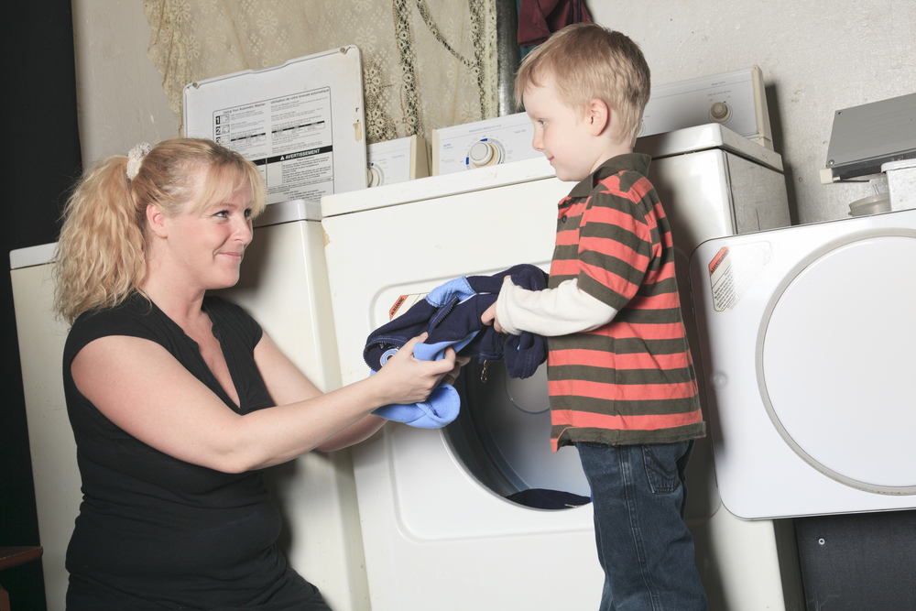
ORDEN DE LA LAVANDERÍA
Haga que su hijo forme pilas con las prendas de color claro y oscuro. Los niños también pueden ayudar a juntar los pares de calcetines y clasificar todas las camisas, los pantalones y otras prendas.
Además, sentirse útiles ayuda a los niños a sentirse bien, lo que los alienta a continuar deseando ser útiles.

Slide 15

PONER LA MESA
Los niños pueden ayudar a poner la mesa.

Slide 16

RUEDA DEL TIEMPO
Haga una rueda del tiempo para usar todos los días como parte de la rutina matutina.
Hable sobre cómo está el tiempo ese día y cómo afecta las actividades.
Pregunte: “¿qué debes ponerte? ¿Qué tipo de actividades puedes hacer o no?”

Slide 17


Slide 18
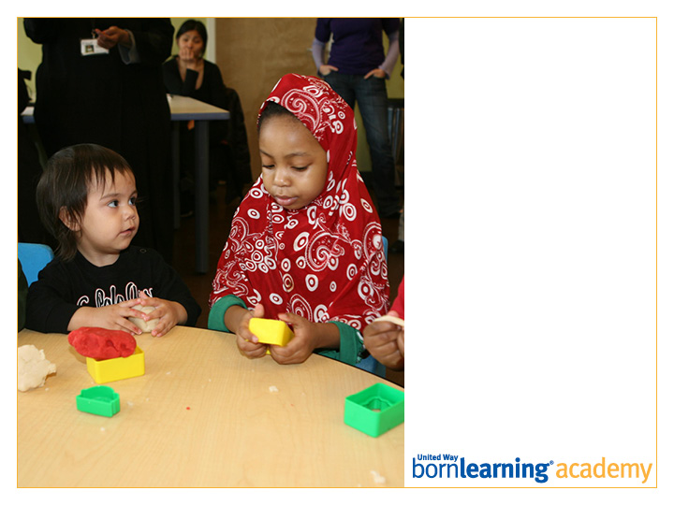
¡Gracias!
Graduación:
FECHA Y HORA

Slide 19
ENCABEZADO DE SECCIÓN
Estilo de entrada

Slide 20
ENCABEZADO DE SECCIÓN
Estilo de entrada

Slide 21
ENCABEZADO DE SECCIÓN
Estilo de entrada

Slide 22
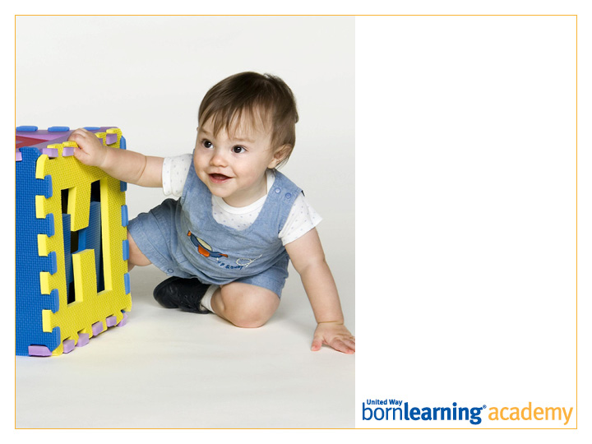
ENCABEZADO DE SECCIÓN
Estilo de entrada

Slide 23
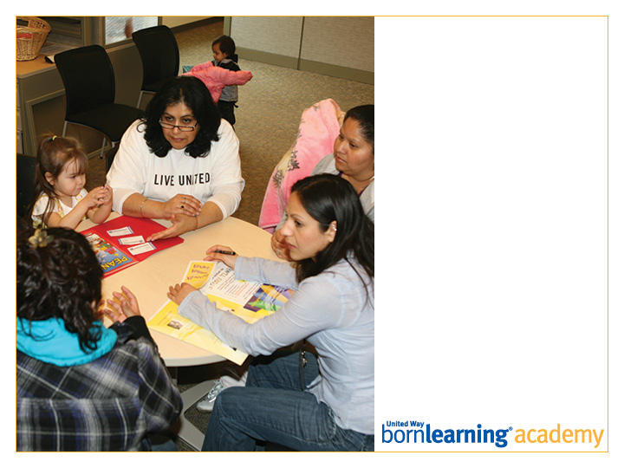
ENCABEZADO DE SECCIÓN
Estilo de entrada

Slide 24
EL TÍTULO DE LA DIAPOSITIVA VA AQUÍ
Estilo de copia de viñeta
Estilo de copia de viñeta
Estilo de copia de viñeta
Estilo de copia de viñeta

Slide 25

Abrir diapositiva de copia/diseño

